Slide 1
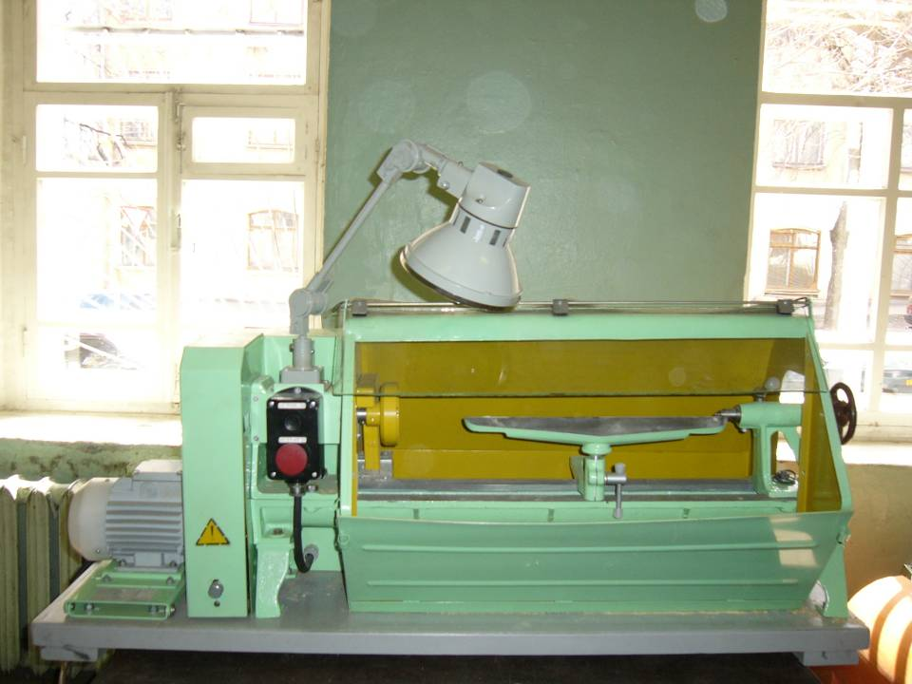
УСТРОЙСТВО ТОКАРНОГО
СТАНКА ПО ДЕРЕВУ СТД-120м

Slide 2
МАШИНЫ
МАШИНОЙ называется механизм или система механизмов, предназначенная для преобразования энергии или выполнения полезной работы.
МАШИНЫ
МАШИНЫ ОРУДИЯ
МАШИНЫ ДВИГАТЕЛИ
ТЕХНОЛОГИЧЕСКИЕ
ТРАНСПОРТНЫЕ
ТРАНСПОРТИРУЮЩИЕ

Slide 3
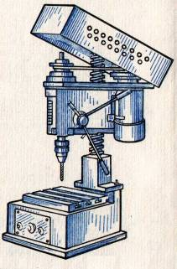
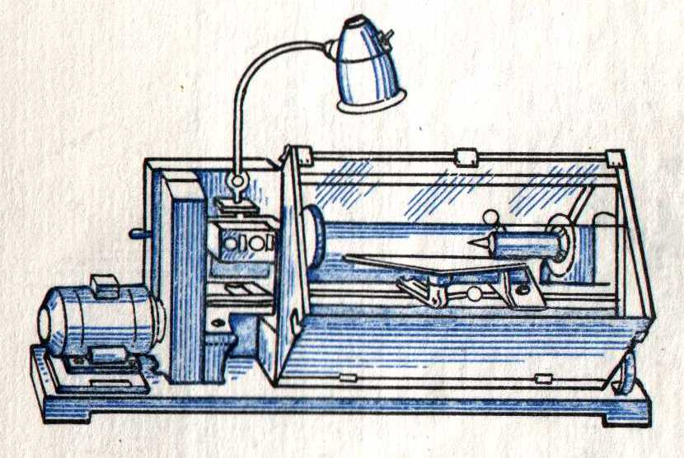
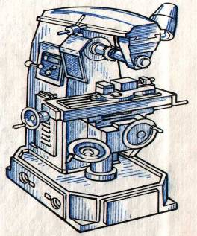
ТЕХНОЛОГИЧЕСКИЕ МАШИНЫ
К ТЕХНОЛОГИЧЕСКИМ МАШИНАМ ОТНОСЯТСЯ: СВЕРЛИЛЬНЫЕ, ТОКАРНЫЕ И ФРЕЗЕРНЫЕ СТАНКИ.

Slide 4
История создания токарных станков
История относит изобретение токарного станка к 650 гг. до н. э. Станок представлял собой два установленных центра, между которыми зажималась заготовка из дерева, кости или рога. Раб или подмастерье вращал заготовку (один или несколько оборотов в одну сторону, затем в другую). Мастер держал резец в руках и, прижимая его в нужном месте к заготовке, снимал стружку, придавая заготовке требуемую форму.

Slide 5
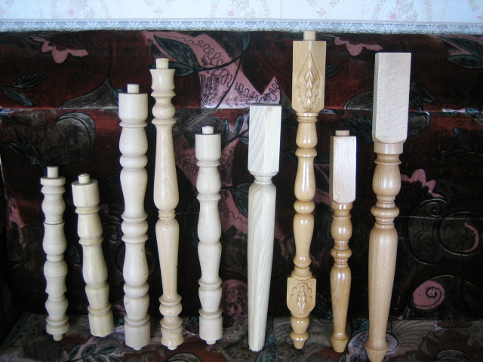
Работы выполненные на токарных
станках по дереву

Slide 6
Части станка СТД-120М

Slide 7
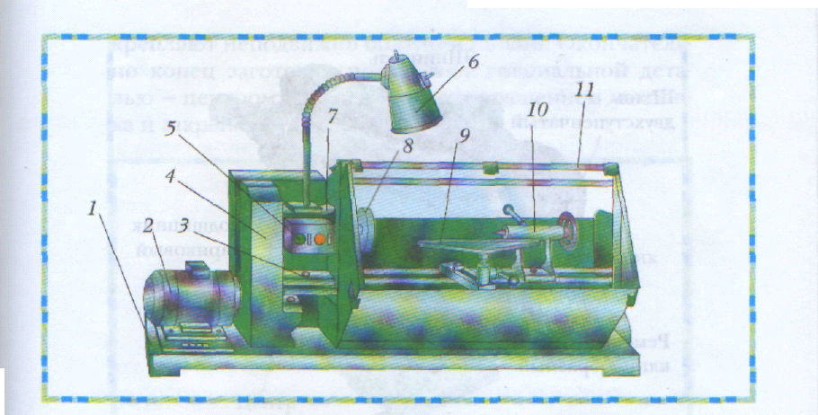
1.Основание
2.Электродвигатель
3.Станина
4.Ограждение ременной передачи
5.Магнитный пускатель
6.Светильник
7.Передняя бабка
8.Шпиндель
9.Подручник
10.Задняя бабка
11.Защитный экран

Slide 8
Станина
– основа станка, на которой крепятся все части станка

Slide 9
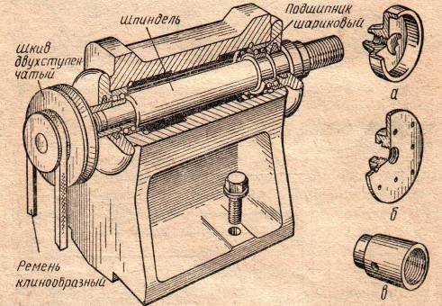
передняя бабка
В передней бабке установлен шпиндель – вал, получающий вращение от электродвигателя с помощью ременной передачи. Конец шпинделя имеет резьбу, на неё навинчивается специальное приспособление
для крепления
левого конца заготовки
– трезубец, планшайба,
патрон.

Slide 10
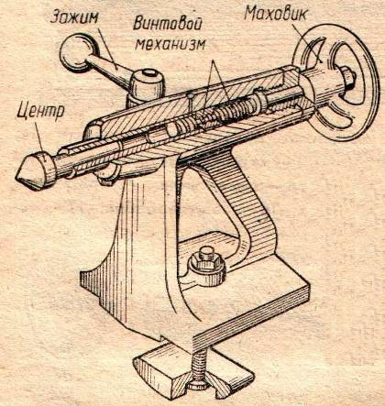
Задняя бабка
Задняя бабка служит опорой правого конца длинных заготовок. Она может перемещаться вдоль направляющих станины и закрепляется неподвижно болтом и гайкой. Окончательно конец заготовки поджимают центром. Его перемещают вращением маховика и закрепляют зажимом.

Slide 11
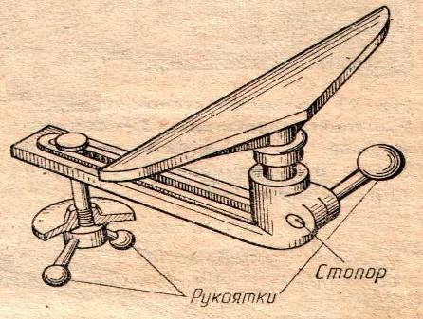
Подручник
Подручник служит опорой для режущего инструмента. Он может перемещаться как вдоль, так и поперёк станины, закрепляется поворотом рукоятки.

Slide 12
ТОКАРНЫЕ СТАМЕСКИ
Точение деталей на станке производят специальными резцами – токарными стамесками.
Полукруглая – для черновой обработки
Косая – для чистового точения, подрезания торцов и отрезания детали.

Slide 13
ПРАВИЛА ПО ТЕХНИКЕ БЕЗОПАСНОСТИ ПРИ РАБОТЕ НА ТОКАРНОМ СТАНКЕ ПО ДЕРЕВУ
ВО ВРЕМЯ РАБОТЫ
Подачу режущего инструмента на материал следует производить только после того, как рабочий вал наберет полное число оборотов. Подача инструмента должна быть плавной, без сильного нажима.
Своевременно подвигать подручник к обрабатываемой детали, не допускать увеличения зазора.
3.Во избежание травм во время работы на станке ЗАПРЕЩАЕТСЯ: а) близко наклонять голову к станку; б) принимать и передавать предметы через работающий станок; в) замерять обрабатываемую деталь до полной остановки ее вращения; г) останавливать станок путем торможения рукой обрабатываемой детали; д) отходить от станка, не выключив его.
ДО НАЧАЛА РАБОТЫ
Правильно надеть спецодежду.
Проверить надежность крепления защитного кожуха ременной передачи.
Осмотреть надежность присоединения защитного заземления к корпусу станка.
Убрать со станка все посторонние предметы, инструменты разложить на установленные места.
Проверить нет ли в заготовке сучков и трещин, после чего надежно закрепить на станке.
Установить подручник с зазором 2-3 мм от обрабатываемой детали и закрепить его на высоте центровой линии заготовки.
Проверить исправность режущего инструмента и правильность его заточки.
На холостом ходу проверить работу станка, а также исправность пусковой коробки путем включения и выключения его кнопок.
Перед началом работы надеть защитные очки.

Slide 14
ОПАСНОСТИ В РАБОТЕ:
Ранение глаз отлетающей стружкой
Ранение рук при прикосновении их к обрабатываемой детали.
Ранение рук при неправильном обращении с резцом.
Ранение осколками плохо склеенной древесины, косослойной, суковатой
ПОСЛЕ ОКОНЧАНИЯ РАБОТЫ
Уложить на свои места инструменты
Удалить со станка стружку при помощи щетки. Сдувать стружку ртом и сметать рукой ЗАПРЕЩАЕТСЯ.
Сдать станок учителю.

Slide 15
Приемы точения

Slide 16
Спасибо за внимание!!

